Slide 1
多维数据库
Multi-Dimensional Database, MDD
郑伊城
2024.4.18

Slide 2
1
多维数据库的定义
2
为什么需要多维数据库
3
多维数据库的优劣
4
一些现有的多维数据库实例

Slide 3
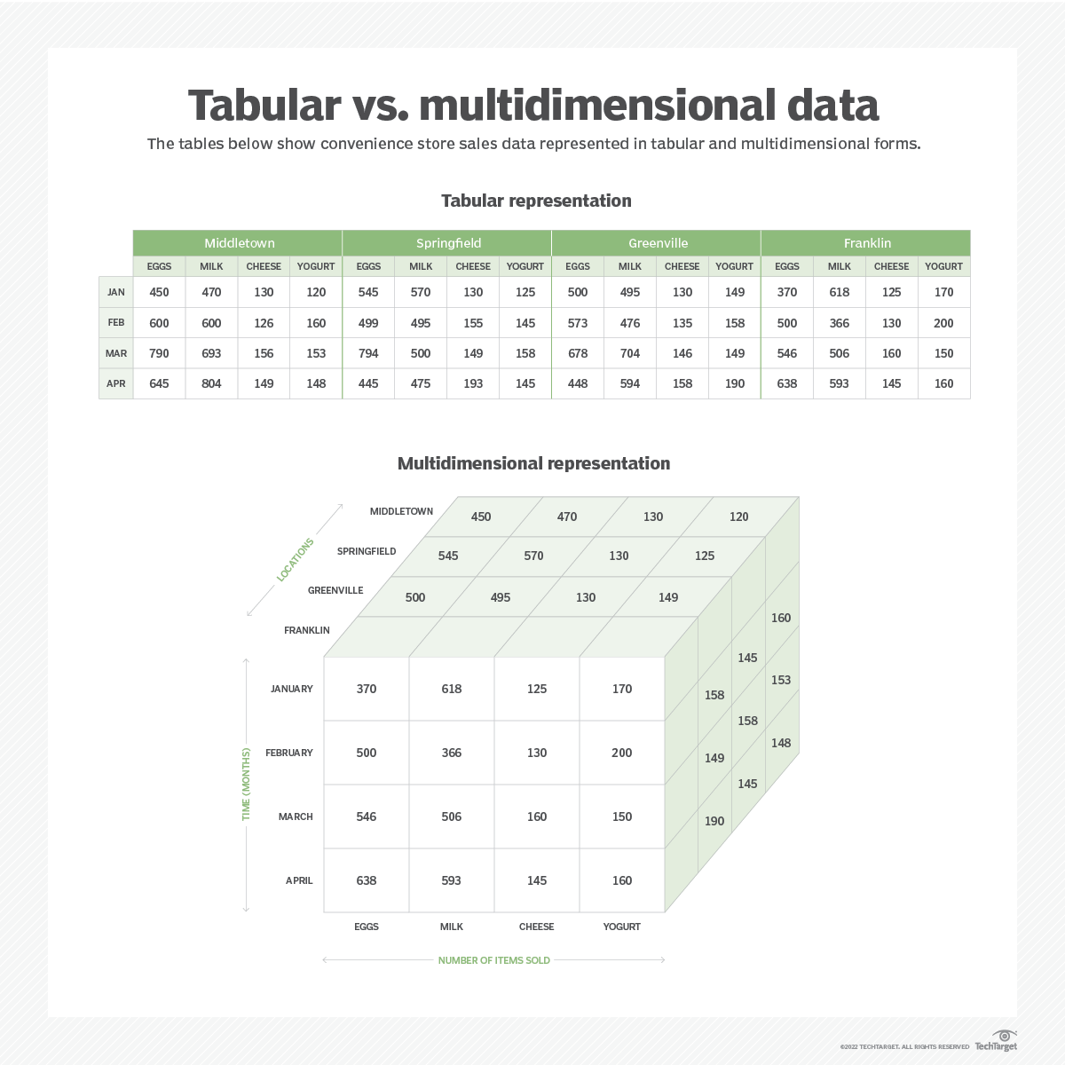
多维数据库的定义
多维数据库（Multi-Dimesional Database,MDD/MDB）可以简单地理解为：将数据存放在一个多维数组中，而不是像关系数据库那样以二维、逐列的格式存储各个记录。
多维数据库主要用于数据仓库中，通过在数据的组织和存储上的优化，使其更适用于分析型的数据查询和获取。
一个三维的例子

Slide 4
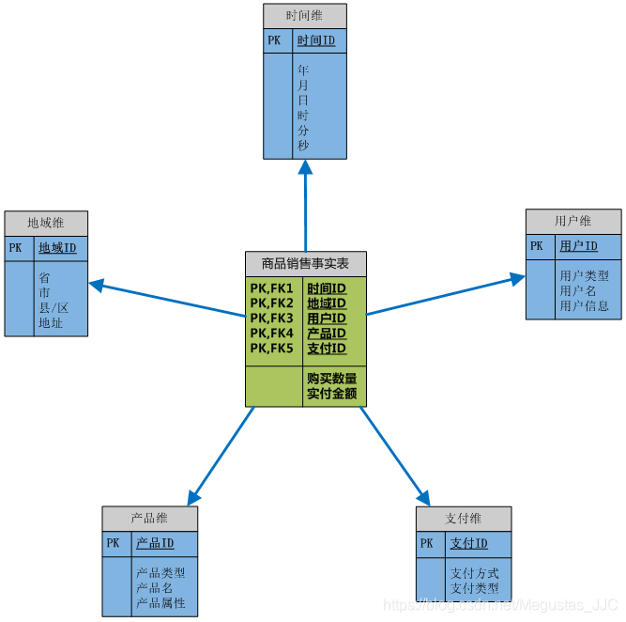
多维数据库的定义
多维数据模型
维（Dimension）：是人们观察数据的特定角度，是考虑问题时的一类属性，属性集合构成一个维（比如图中的时间维、地地域维）。
维的层次（Level）：人们观察数据的某个特定角度（即某个维）还可以存在细节程度不同的各个描述方面（比如图中时间维的年月日时分秒）。
维的成员（Member）：维的一个取值，是数据项在某维中位置的描述。（“某年某月某日某时某分某秒”是在时间维上位置的描述）。
度量（Measure）：多维数组的取值。（如图中的购买数量，实付金额）。
一个简单的星型架构

Slide 5
为什么需要多维数据库
 | 联机分析处理OLAP | 联机事务处理OLTP
目的 | 分析大量数据以支持决策 | 管理和处理实时数据变化
数据来源 | 来自多个来源的历史和汇总数据 | 来自单一来源的实时和交易数据
数据结构 | 多维数据库或关系数据库 | 关系数据库
数据模型 | 星型架构、雪花架构等等 | 标准化或非规范化模型
数据量 | 存储需求较高，一般为太字节 (TB) 和拍字节 (PB) 级别 | 存储需求相对较低，一般为千兆字节 (GB) 级别
响应时间 | 响应时间较长，通常以秒或分钟为单位 | 响应时间较短，通常以毫秒为单位
应用 | 适合分析趋势、预测客户行为和确定盈利能力 | 适用于处理付款、客户数据管理和订单处理

Slide 6
为什么需要多维数据库
与传统的关系数据库相比，在OLAP中，多维数据库可以更快、更高效地处理和分析多个数据维度。
关系数据库表的结构类似于电子表格，以二维、逐列的格式存储各个记录。数据库中的每个数据“事实”都位于两个维度（行和列）的交集处。如果严格按照第三范式设计关系型数据库，存在两个主要问题：
对于大多数OLAP中的典型多维数据，关系型数据库往往会建立和使用大量的数据表格，可能造成存储空间的浪费。-- 多维数据库直接使用一个多维数组进行存储。
在数据需要作报表输出时，又要反过来将已分散设置的大量的两维数据表进行连接(join)后，才能找到全部所需的数据，而这又会影响到响应速度。-- 多维数据库查询数据时不需要连接表，只需要对多维数组按维度进行切片计算即可。

Slide 7
多维数据库的优劣
多维数据库的优势：
能够使用简单、直观的方式对数据执行查询和分析，不需要编写复杂的SQL查询语句。
通过沿不同维度对数据进行处理，用户可以轻松探索和理解数据，并发现使用传统关系数据库难以或不可能检测到的见解和趋势。
多维数据库中多个维度能够立刻相互映射，相比于关系型数据库省去了拼接表格的时间，获取数据极其迅速，响应很快。
多维数据模型能使数据建模简单。
多维数据库的缺点
多维数据库的多维结构对于新手来说可能很复杂且难以理解。
多维数据库不适合其他类型的查询，比如复杂的拼接操作。
多维数据库不支持OLTP。
多维数据库不易扩展(比如在现有的某个多维数据库上增加一个维度)。
多维数据库专为结构化数据而设计，可能难以处理非结构化数据，例如文本或图像。

Slide 8




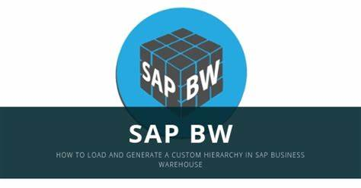
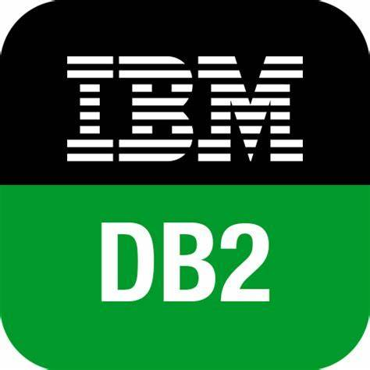
一些现有的多维数据库实例
Inter Systems Caché
Oracle Hyperion Essbase
Microsoft SQL Server Analysis Services
SAP Business Warehouse
IBM DB2 OLAP Server
Oracle Express Server

Slide 9
谢谢大家

Slide 10
引用
多维数据库概述之一---多维数据库的选择-腾讯云开发者社区-腾讯云 (tencent.com)
多维数据库 - MBA智库百科 (mbalib.com)
多维数据模型_多维数据模型图-CSDN博客
What is a multidimensional database? (techtarget.com)
什么是多维数据库？（设计、示例和应用） - DatabaseTown
多维数据库简介 (topcoder.com)

